Slide 1
Budapesti Kereskedelmi és Iparkamara
2023. február 16.

Slide 2
Mit jelent a XIII. kerületben a smart city?
Digitális technológiák alkalmazását,
és azt, hogy a kerület lakói értsék, mit jelent a „smart city” fogalom. Fontos, hogy nem öncélú elképzelésekről van szó, hanem a lakosok életminőségének javításáról.
környezettudatos szemléletet,
társadalmi bevonást és széleskörű partnerséget,

Slide 3
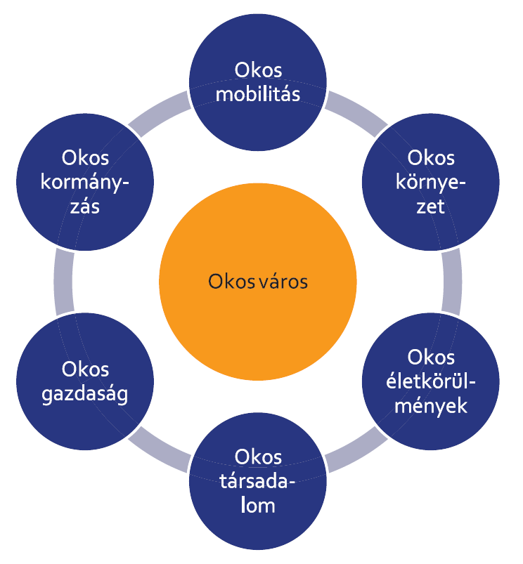
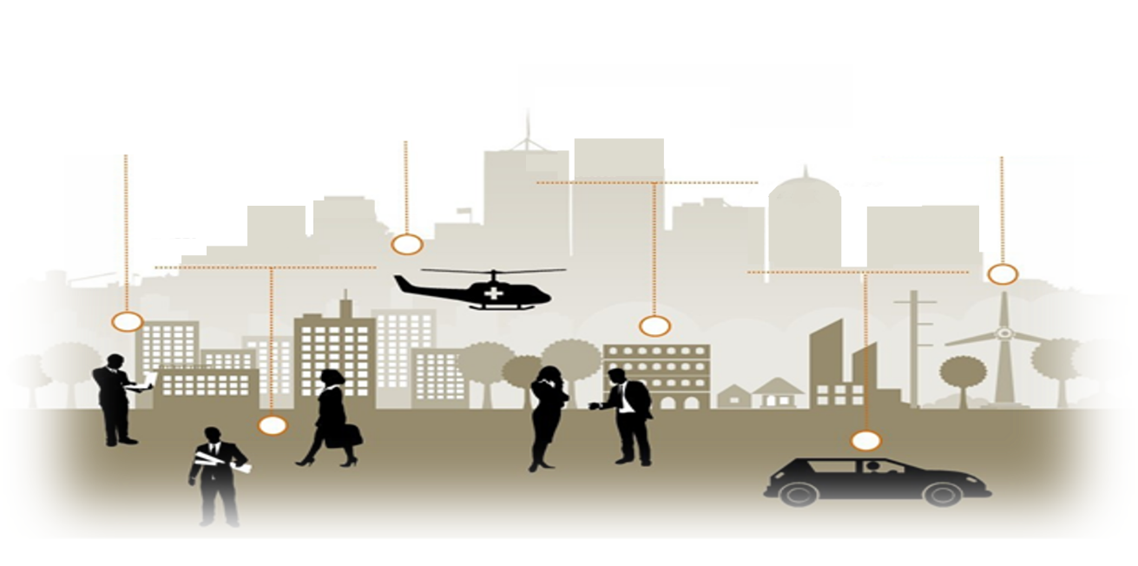
A SMART13 Akcióterv ALRENDSZEREI
Smart kormányzás
Smart emberek
Smart életkörülmények
Smart környezet
Smart mobilitás
Smart gazdaság

Slide 4
SMART KORMÁNYZÁS
Open Data alapú szolgáltatásfejlesztés feltételeinek előkészítése-, együttműködés felsőoktatási intézményekkel.
E-ügyintézés továbbfejlesztése, a meglévő alkalmazásokra épülő további funkciók bevezetése.
Közösségi költségvetés bevezetése.
Smart City megoldások népszerűsítésére, kommunikációs kampányok szervezése.

Slide 5
SMART EMBEREK
A közterületi fejlesztéseknél, beruházásoknál workshopok szervezése.
Óvodákban digitális okosterem, a DIOO digitális óvodai oktató program folyamatos használta.
Kismamák számára 4+3 modulos ECDL vizsgára való ingyenes felkészítés és vizsga szervezése.
Informatikai oktatások, képzések szervezése a kerületi idősek számára a nyugdíjas klubokban.

Slide 6
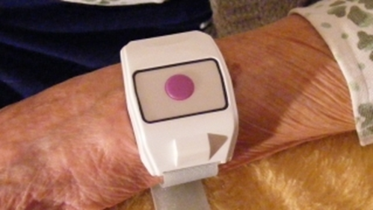
SMART ÉLETKÖRÜLMÉNYEK
Mobil applikáció moduljainak folyamatos bevezetése.
Jelzőrendszeres házi segítségnyújtás szervezése, továbbfejlesztése.
Közterületi-, parki wifi hálózat kiépítése és okos padok telepítése.
Köznevelési intézményekben elektronikus csoportnapló bevezetése.

Slide 7
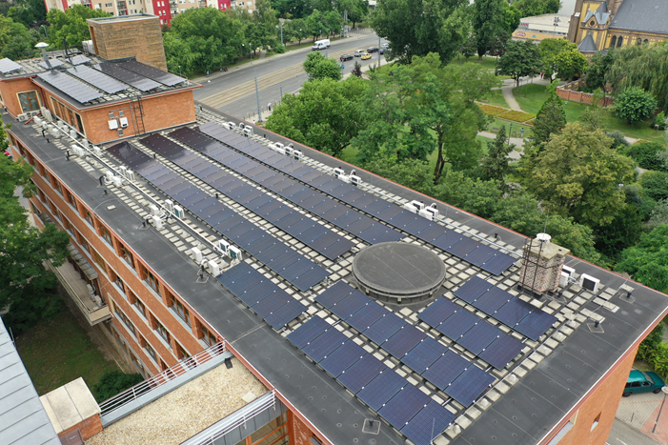
SMART KÖRNYEZET
Az önkormányzati intézmények energiatakarékossági szempontokat előtérbe helyező felújítása.
Parki vízórák leolvasása smart applikációval.
Talajvizes öntözőhálózat távprogramozása.
Társasházaknak meghirdetett környezetvédelmi, udvarzöldítési pályázatok, tető és homlokzatzöldítési tevékenység támogatása.

Slide 8
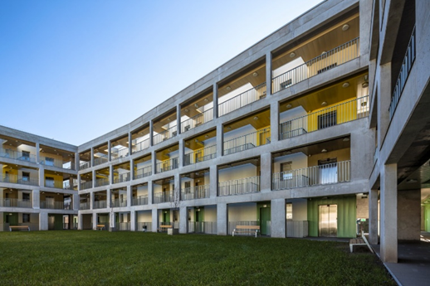
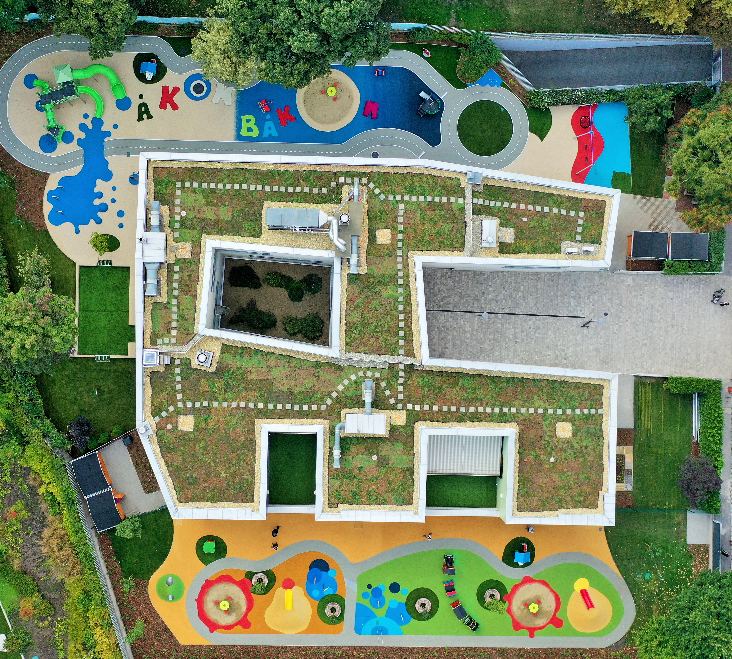
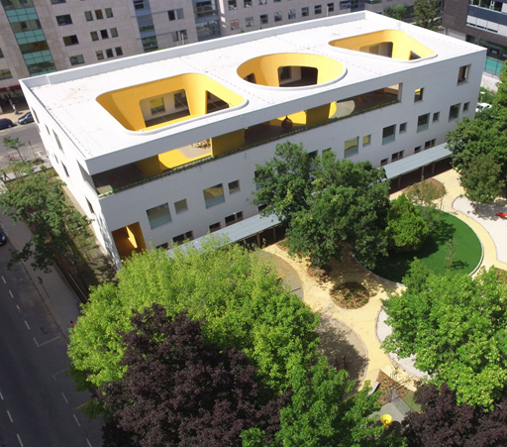
SMART KÖRNYEZET
Társasházi kamatmentes támogatás az 1995 óta:
3,1 milliárd forint önkormányzati kamatmentes támogatás,
7 milliárd forint értékű beruházás,
összesen 873 lakóház és 49 502 albetét.
100 lakásos passzívház
Ákombákom Tagóvoda
Meséskert Tagóvoda

Slide 9
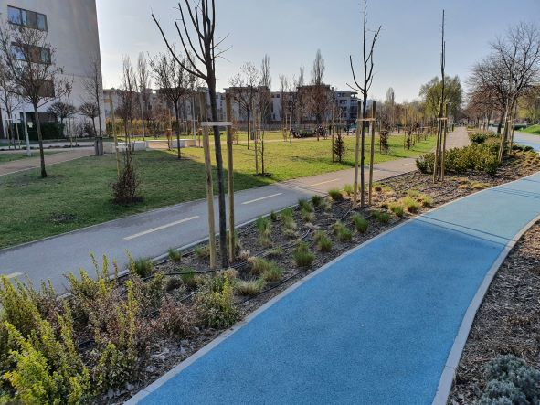
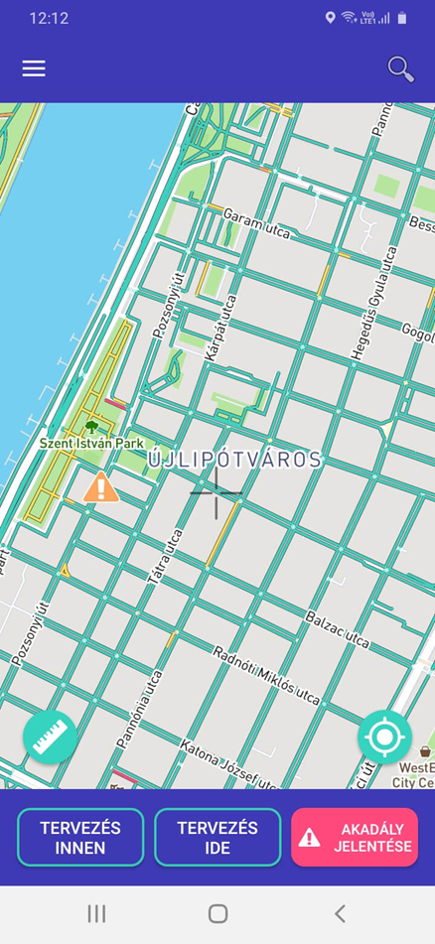
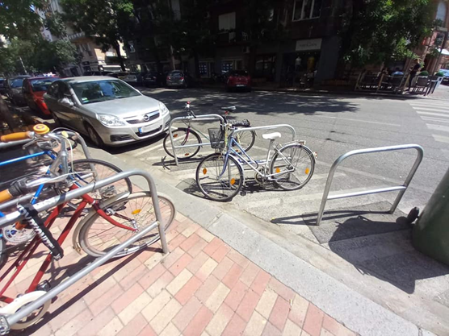
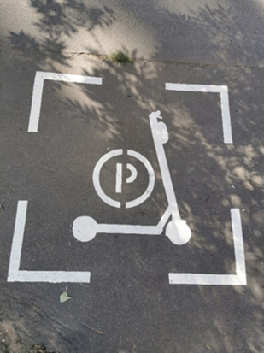
SMART MOBILITÁS
Smart parkolási rendszer bővítése
biztonságos és kényelmes gyalogosfelületek kialakítása, kijelölt gyalogátkelőhelyek kialakítása,
Európai Mobilitási Hét programjai,
kerékpáros közlekedés, mikromobilitási pontok tervezése és kijelölése,
elektromos töltőállomások létesítése,
route4U akadálymentes applikáció.

Slide 10
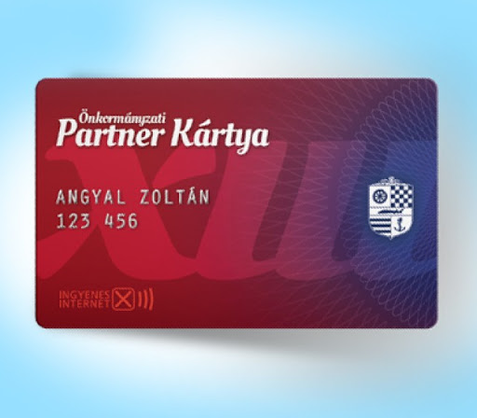
SMART GAZDASÁG
A partnerkártya szolgáltatásainak folyamatos fejlesztése – a kerületi vállalkozások bevonása az elfogadóhelyek táborába.
Kerületi cégek, vállalkozások, felsőoktatási intézmények megszólítása, ösztönzésük a helyi smart programban való részvételre.
Smart megoldások közös fejlesztése vállalkozásokkal együttműködve.
A Smart13 Akcióterv során fejlesztett megoldások értékesítésére, harmadik félnek való átadására szolgáló üzleti modell kidolgozása.

Slide 11
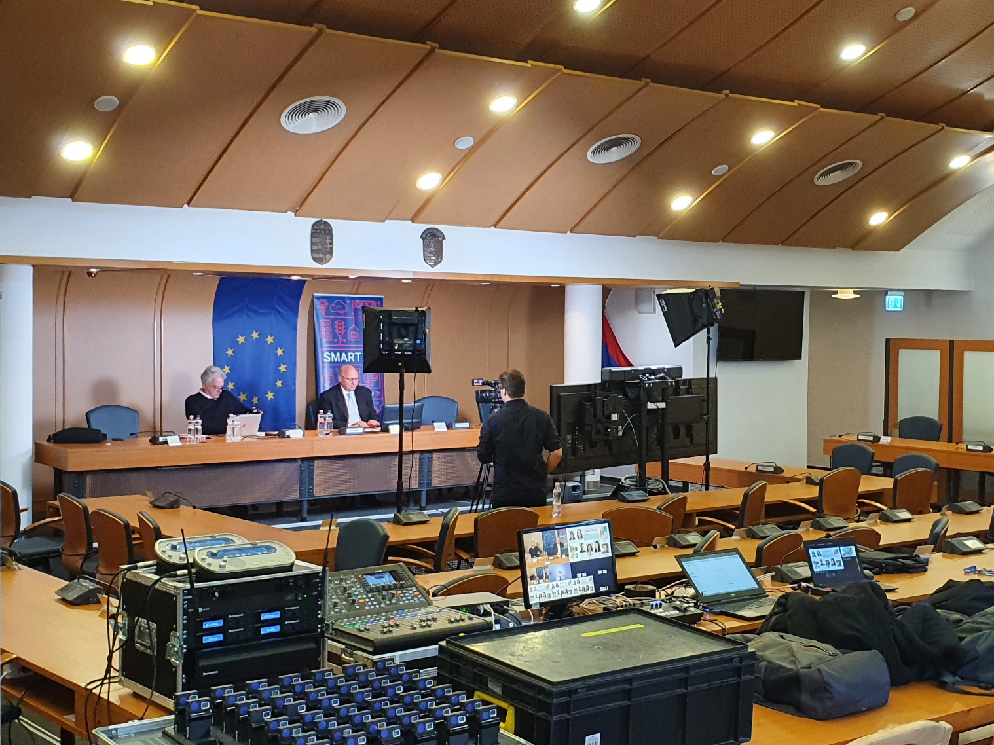
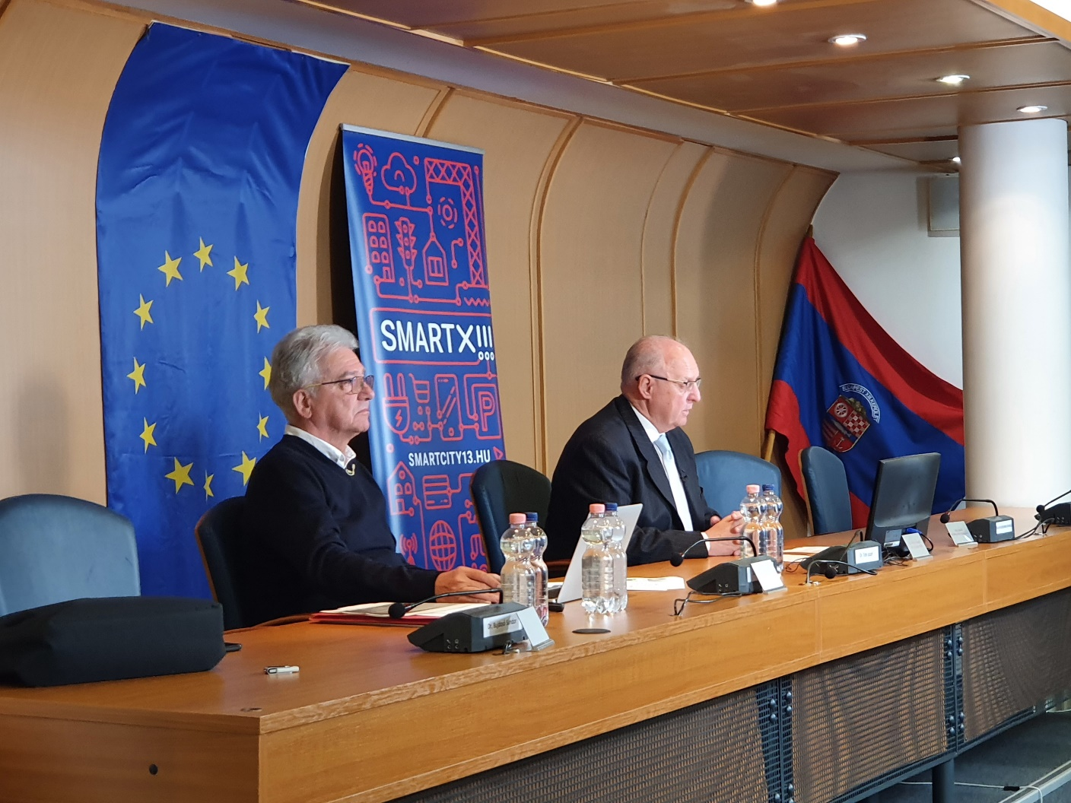
Tanulási folyamat
I. SMARTX!!! Konferencia 2020.10.29.
II. SMARTX!!! Konferencia 2021.10.28.
III. SMARTX!!! Konferencia 2022.10.27.
A nemzetközi és hazai Smart City eredmények megismerése, megismertetése, javaslatok kidolgozása az alkalmazható megoldások adaptálására.

Slide 12
KÖSZÖNÖM A FIGYELMET!
CSIGA GERGELY
ALPOLGÁRMESTER

